Slide 2
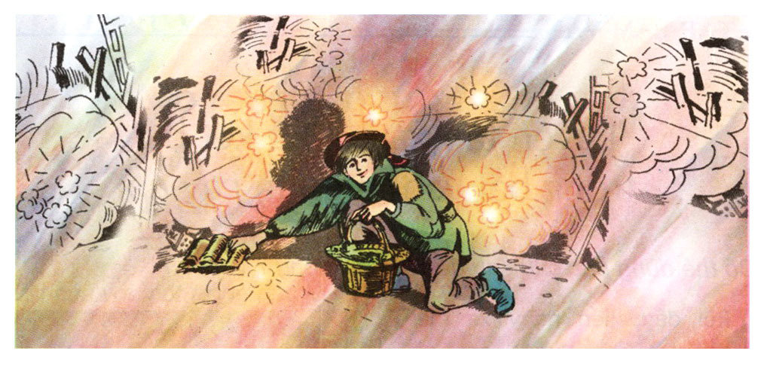

Slide 3
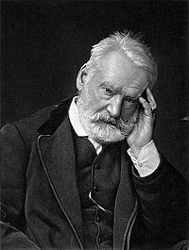
TËp ®äc
Ga – vrốt ngoài chiến lũy
Huy-gô

Slide 5
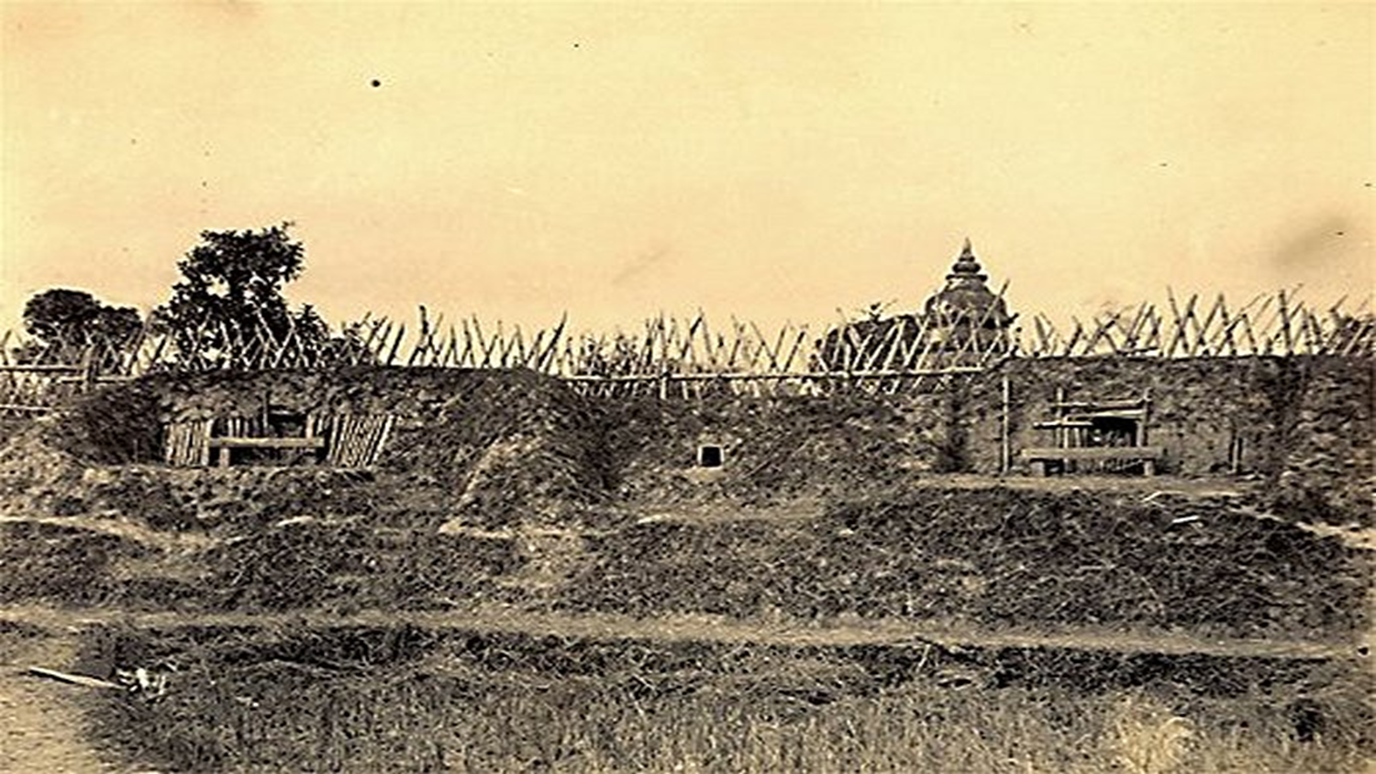

Slide 6
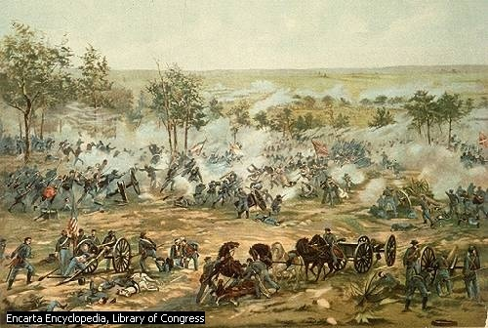

Slide 8
TÌM HIỂU BÀI

Slide 9
Câu 1: Ga-vrốt ra ngoài chiến luỹ để làm gì?
- Ga-vrốt ra ngoài chiến luỹ để nhặt đạn giúp nghĩa quân.

Slide 10
Câu 2: Vì sao Ga-vrốt lại ra ngoài chiến luỹ trong lúc mưa đạn như vậy?
- Vì em nghe thấy Ăng-giôn-ra nói chỉ còn mừoi phút nữa thì chiến luỹ không còn quá mười viên đạn.

Slide 11
Câu 3: Tìm những chi tiết thể hiện tinh thần dũng cảm của Ga-vrốt.
Bóng cậu thấp thoáng dưới làn mưa đạn.
Chú bé dốc vào miệng giỏ những chiếc bao dầy đạn.
Cậu nán lại để nhặt đạn.
Cậu phốc ra, lui, tới, cậu chơi trò ú tim với cái chết.

Slide 12
Câu 4: Vì sao tác giả nói Ga-vrốt là một thiên thần?
Vì bóng cậu nhỏ bé, lúc ẩn lúc hiện như thiên thần trong khói đạn.
Vì cậu không sợ chết, đạn đuổi theo mà chú vẫn nhanh hơn đạn, chơi trò ú tim với cái chết.

Slide 13
Câu 5: Em có suy nghĩ gì về nhân vật Ga-vrốt?

Slide 14
Nội dung
Ca ngợi lòng dũng cảm của chú bé Ga- vrốt.
Nội dung của bài tập đọc ?

Slide 15
LUYỆN ĐỌC DIỄN CẢM

Slide 16
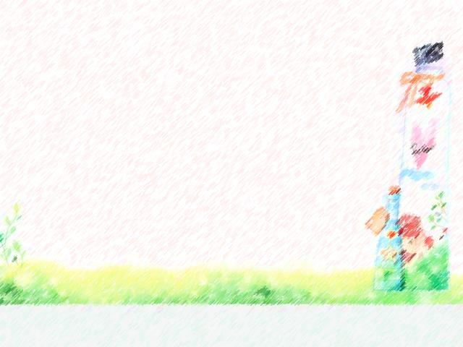
Luyện đọc diễn cảm
Đoạn : Ga-vrốt dốc bảy, tám ... ghê rợn.
Nhấn giọng : nằm xuống, đứng thẳng lên, ẩn, phốc ra, tới, lui, dốc cạn, không rời, thiên thần, bắn, nhanh hơn, ú tim, ghê rợn.

Slide 17
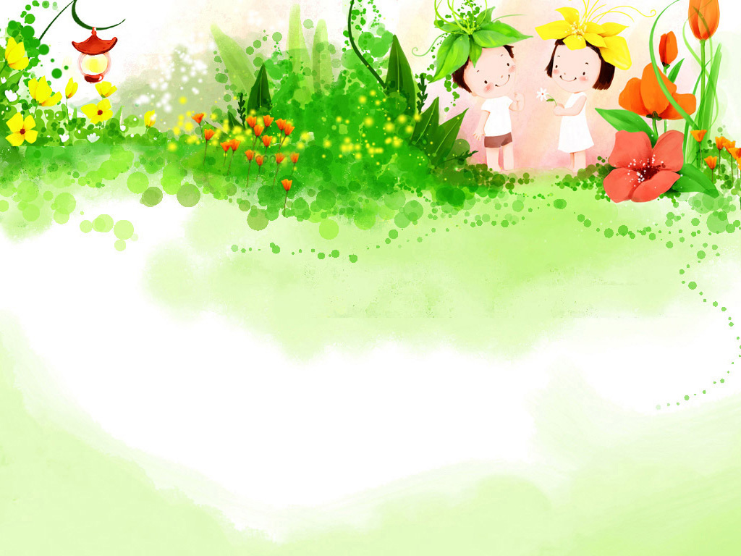
Củng cố

Slide 18
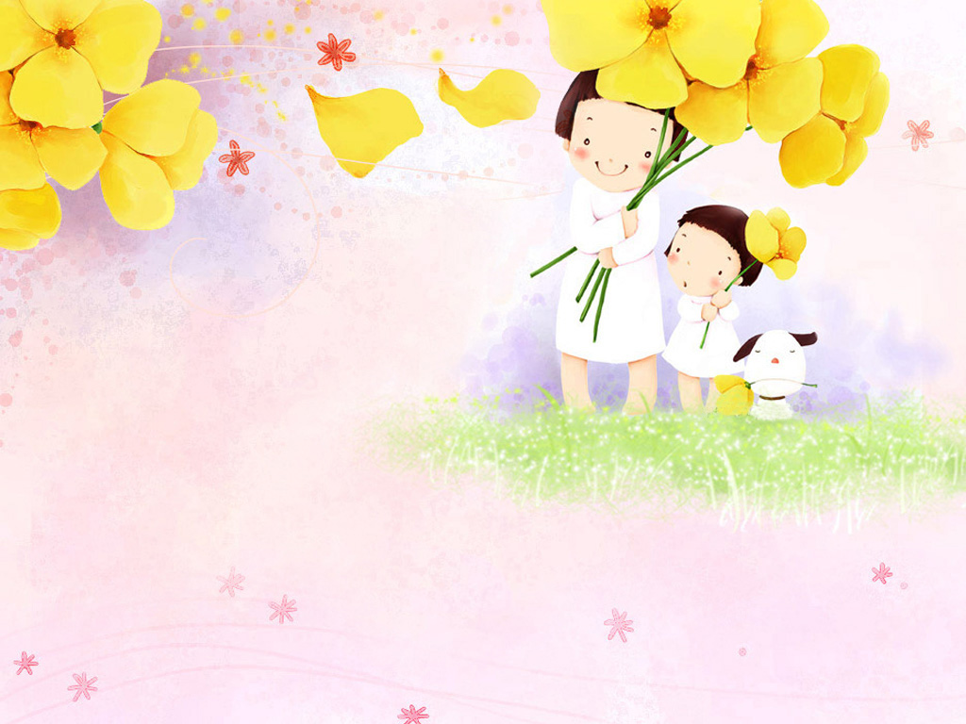
Dặn dò

Slide 19
CẢM ƠN CÁC EM HỌC SINH!

